Slide 1
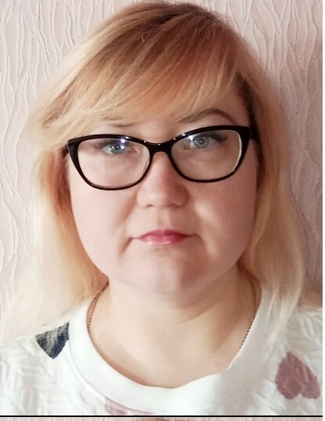
Салєхова Світлана Володимирівна
Викладач української мови
та літератури
ВСП «МФК ДонНУЕТ імені Михайла Туган-Барановського»
Кваліфікаційна категорія «спеціаліст»

Slide 2
Основні відомості про викладача
Дата народження | 30 листопада 1985 року
Освіта | Філологічний факультет Донецького національного університету (магістратура 2003-2008, аспірантура 2011-2014)
Спеціальність за дипломом | Магістр української філології
Посада | Викладач української мови та літератури, зарубіжної літератури, української мови за професійним спрямуванням
Стаж | 7 років

Slide 3
Методична проблема
«Мовленнєва культура як важлива складова формування національно-патріотичного виховання сучасного студента та майбутнього фахівця»
Реалізація
- Доповіді на засіданнях циклової комісії соціально-гуманітарних дисциплін, на педагогічній раді коледжу;
- Участь у V Всеукраїнській науково-практичній конференції «Актуальні проблеми сучасної освіти: реалії та перспективи 2023»
- Публікації наукових статей

Slide 4
Підвищення кваліфікації

Slide 5
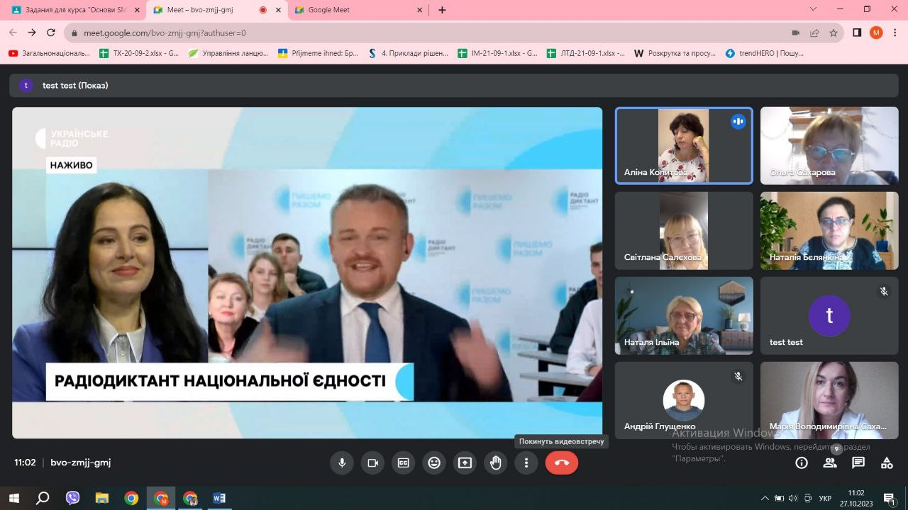
Робота зі студентами

Slide 6
- аналіз взаємодії мовленнєвої поведінки студентів з їхньою суспільною позицією -розробка схем і шаблонів документів для кращого засвоєння студентами професійних мовленнєвих особливостей
Перспективи

